Slide 1
Оценка качества показателей по
Подготовил: Преловский В.А.,
4-ИС-1-13

Slide 2
Что такое качество ПО?
Качество программного обеспечения — способность программного продукта при заданных условиях удовлетворять установленным или предполагаемым потребностям
(ISO/IEC 25000:2014)

Slide 3
Характеристики качества
Стандарт ISO/IEC 25010:2011 (ГОСТ Р ИСО/МЭК 25010-2015) определяет модель качества продукта, которая включает восемь основных характеристик:
• функциональная пригодность;
• уровень производительности;
• совместимость;
• удобство пользования;
• надёжность;
• защищённость;
• сопровождаемость;
• переносимость (мобильность).

Slide 4
Характеристики верхнего уровня
В этом стандарте модель качества продукта (англ. «software product quality model») рассматривается отдельно от субъективного качества в использовании (англ. «quality in use model»), которое может сильно отличаться. Модель дополняется следующими характеристиками верхнего уровня:
• результативность;
• производительность;
• удовлетворенность;
• свобода от риска;
• покрытие контекста.

Slide 5
Как оценивают программисты
Роберт Гласс в книге «Факты и заблуждения профессионального программирования» утверждает, что большинство профессиональных разработчиков согласны с выделением 7показателей качества как основных:
• переносимость;
• надёжность;
• эффективность;
• юзабилити;
• тестируемость;
• понятность;
• модифицируемость

Slide 6
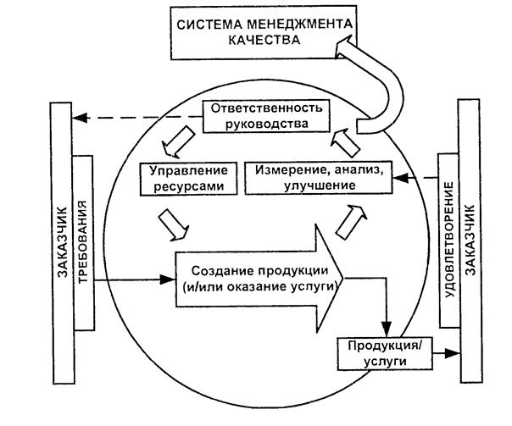

Slide 7
Спасибо за
внимание!

